Slide 1
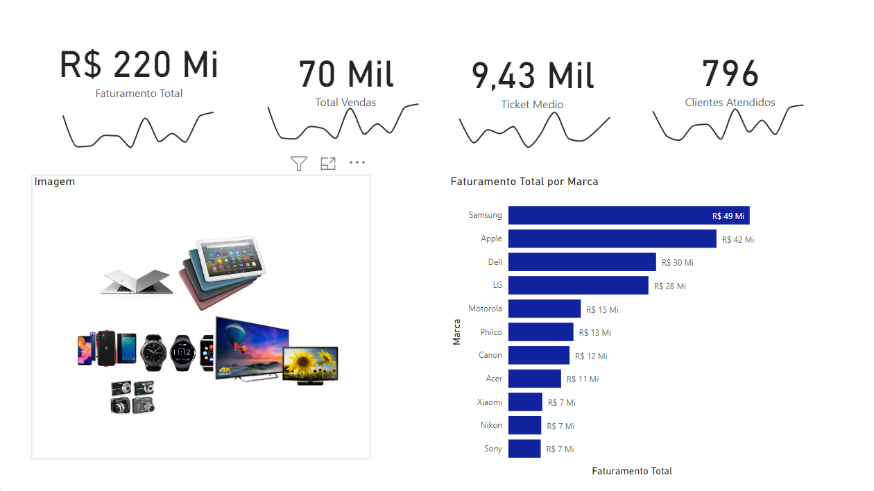

Implanta Informática | Sintético Custo Mensal

Slide 2
Implanta Informática | Sintético Custo Mensal

